Slide 1
Pojivové tkáně I
Vazivo
Chrupavka

Slide 2
Tkáň , typy tkání
Tkáň – soubor morfologicky podobných buněk a jejich derivátů se shodnou nebo velmi podobnou funkční specializací
- základní stavební složky orgánů lidského těla
Typy tkání :
epitelová
pojivová
svalová
- nervová

Slide 3
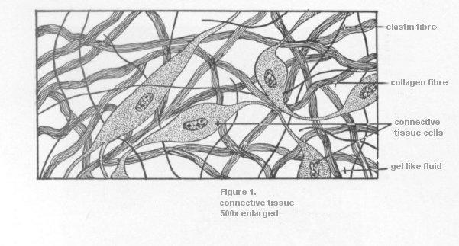
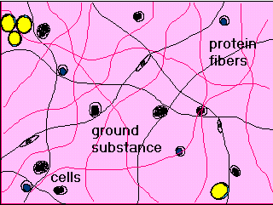
Pojivové tkáně
stejný původ (mezenchym)
stejný stavební plán : buňky + mezibuněčná hmota
amorfní složka vláknitá

Slide 4
Typy pojivových tkání
vazivo
chrupavka
kost
funkce
mechanická, podpůrná (kost, chrupavka, některé typy vaziva)
vitální (vazivo, kost)

Slide 5
Pojivové tkáně
buňky + mezibuněčná hmota
vlákna základní hmota amorfní
Hmota amorfní:
-voda
-glykosaminoglykany: kys. hyaluronová, dermatan sulfát, chondroitin sulfát, keratan sulfát, heparan sulfát
-proteoglykany
-glykoproteiny: fibronektin, chondronektin, laminin, osteonektin, osteopontin
Vlákna : kolagenní, elastická, retikulární

Slide 6
Vláknitá složka
polypeptidové řetězce
kolagenní
elastická
retikulární

Slide 7
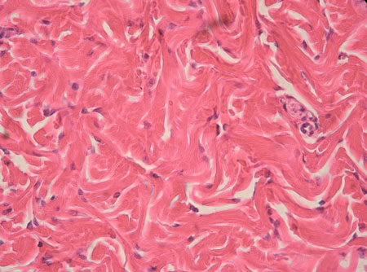
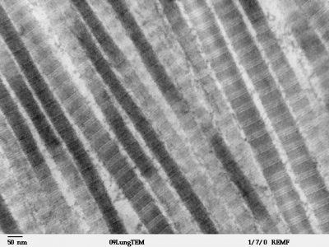
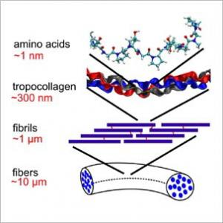
Kolagenní vlákna
mnoho typů kolagenů - kolagen I - nejrozšířenější, šlachy, vazy, kloubní pouzdra, kost
- kolagen II - chrupavka, sklivec
- kolagen III - retikulární vlákna

Slide 8
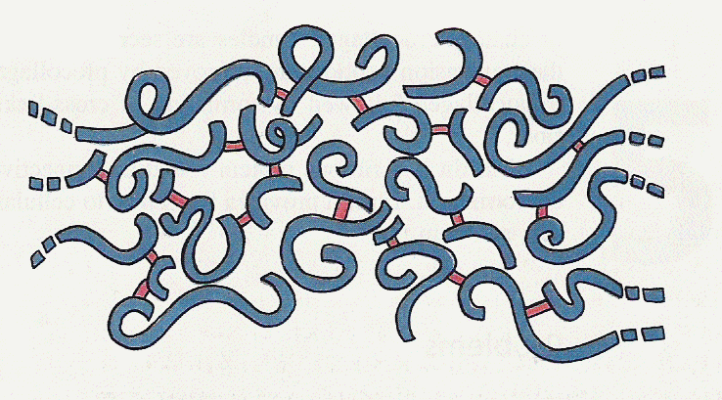
Elastická vlákna
„žlutá“ - tvořená elastinem - produkt fibroblastů (a ev. hladkých svalových buněk ve stěně cév)
Elasticita - prodloužení až 1.5 x
průkaz barvením – orcein(vínovo- hnědě)
- aldehydový fuchsin( vínovo-fialově)
tah
uvolnění

Slide 9
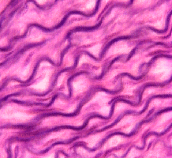
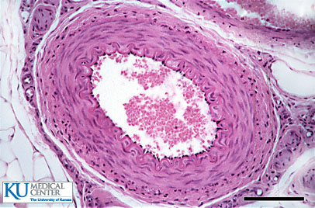
Svazky elastických vláken (stěna arterie)

Slide 10
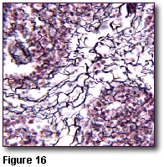
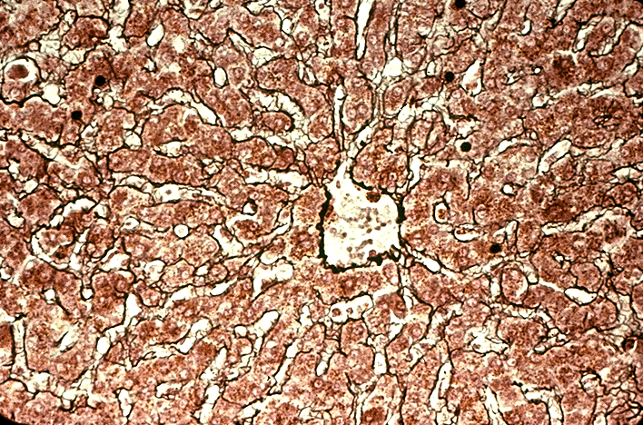
Retikulární vlákna
kolagen III
jemná síť (reticulum)
výskyt – retikulární vazivo,
- intersticiální vazivo
argyrofilie (impregnace solemi Ag)

Slide 11
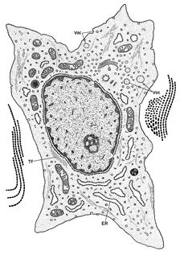
Vazivo - buňky
MOBILNÍ BUŇKY
(BLOUDIVÉ)
Histiocyty ⇒ makrofagy
Žírné bb. (heparinocyty)
Plazmatické bb.
Leukocyty
FIXNÍ BUŇKY
Fibroblasty, fibrocyty
Retikulární bb.
Tukové bb.
Pigmentové bb.
Nediferencované bb.

Slide 12
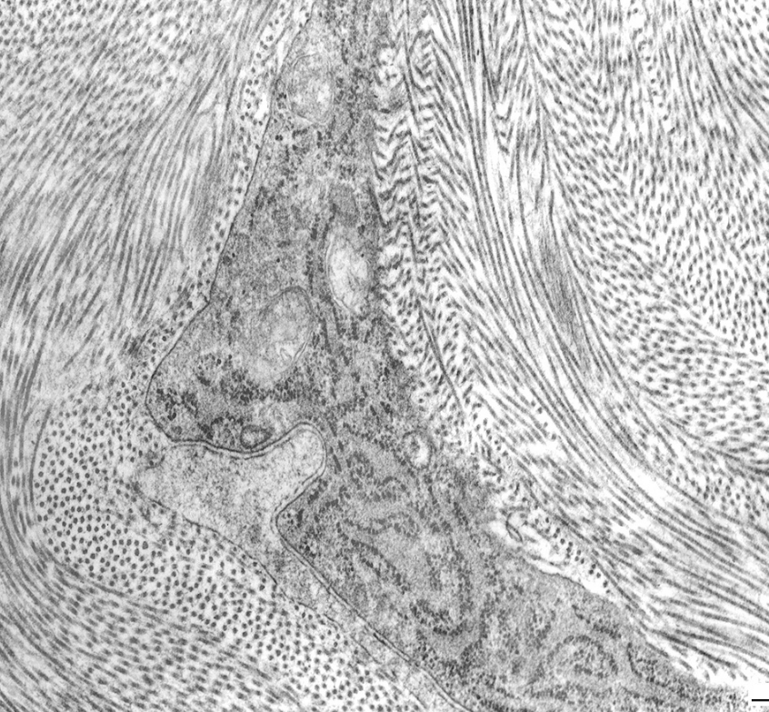
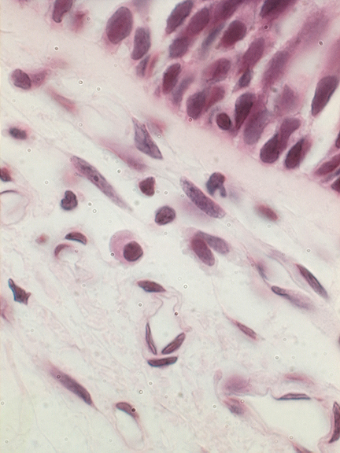
FIXNÍ BUŇKY : fibroblasty, fibrocyty

Slide 13
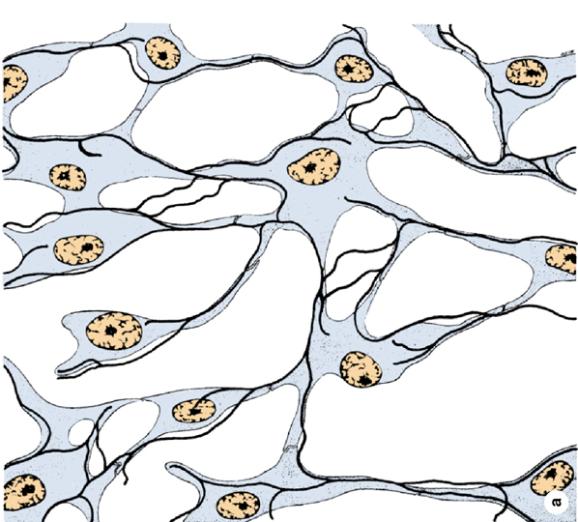
FIXNÍ BUŇKY : retikulární buňky
Síť retikulárních buněk + retikulárních vláken = retikulární vazivo
kolagen III

Slide 14
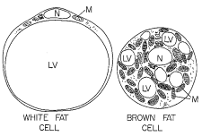
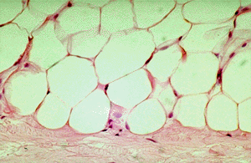
FIXNÍ BUŇKY : tukové buňky
univakuolární multivakuolární
(v bílé tuk. tkáni) (v hnědé tuk. tkáni)
lipidové kapky

Slide 15
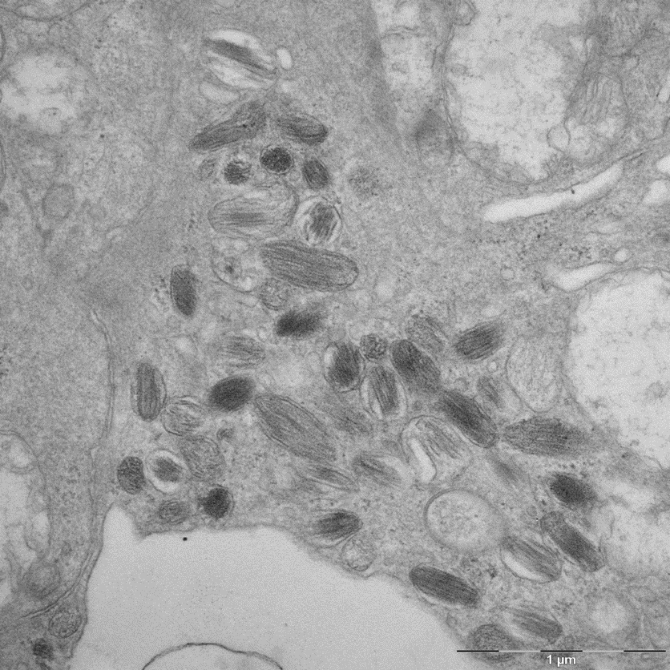
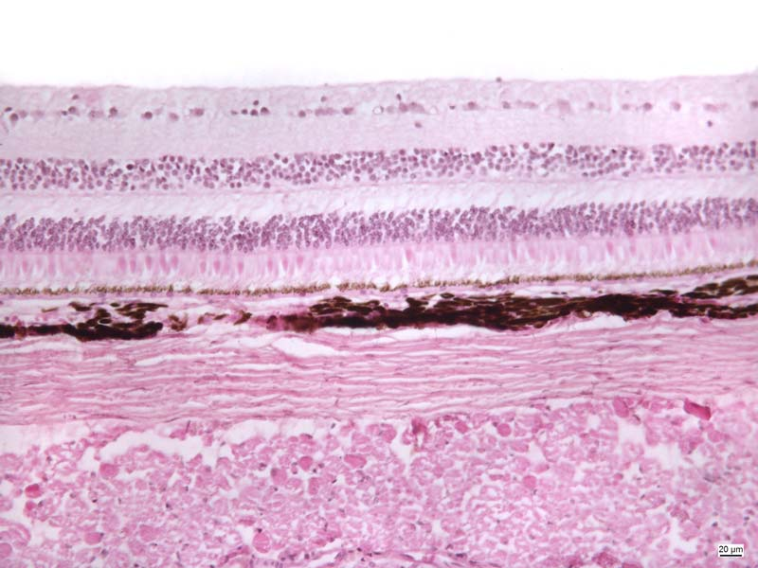
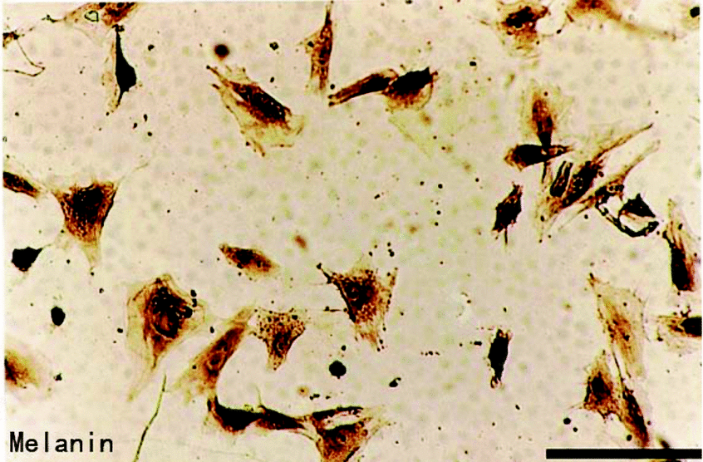
FIXNÍ BUŇKY : pigmentové buňky
neuroektodermový původ,
výskyt – vazivo duhovky, cévnatky
melanosomy

Slide 16
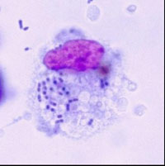
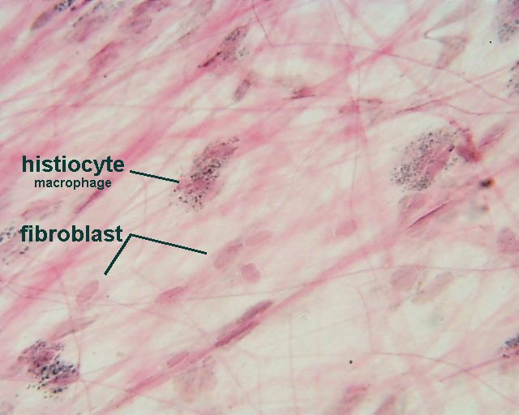
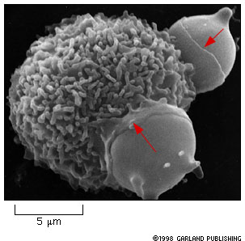
VOLNÉ BUŇKY : Histiocyty ⇨makrofágy (patří k monocyto-makrofágovému systému)
- Fce - fagocytóza

Slide 17
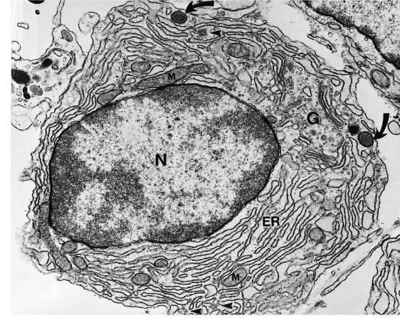
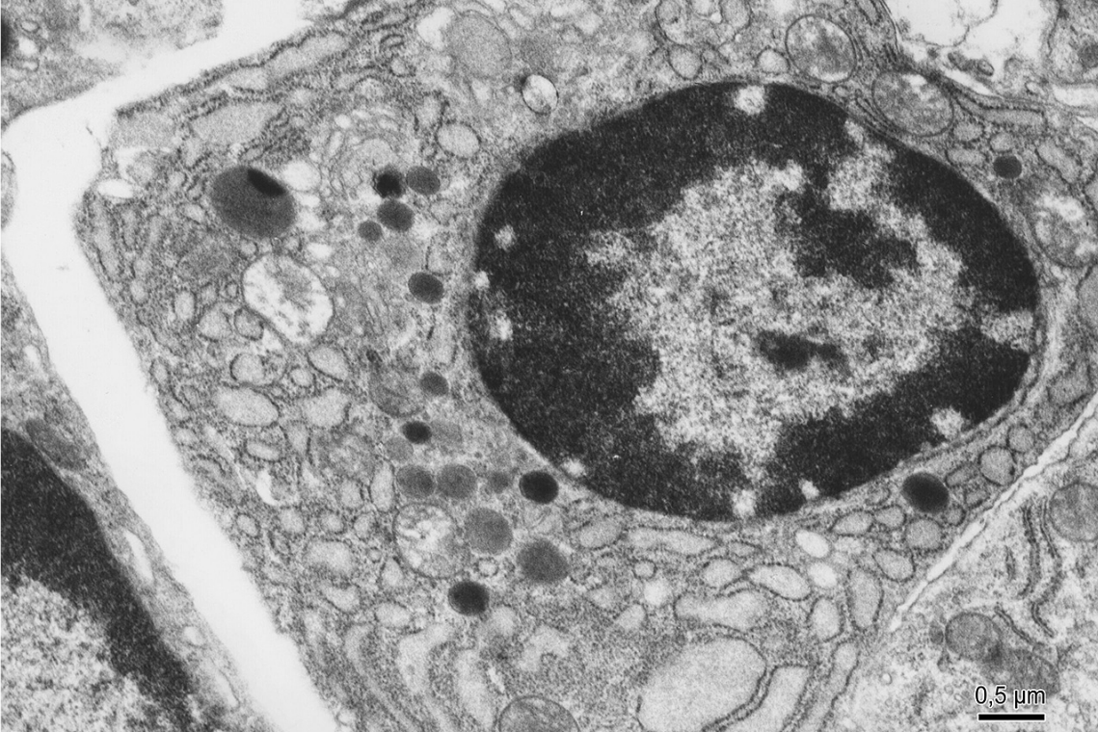
VOLNÉ BUŇKY : Plazmatické buňky (vznikají z B-lymfocytů)
Fce - tvoří protilátky (imunoglobuliny)
GER
GER

Slide 18
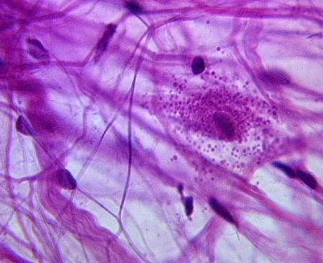
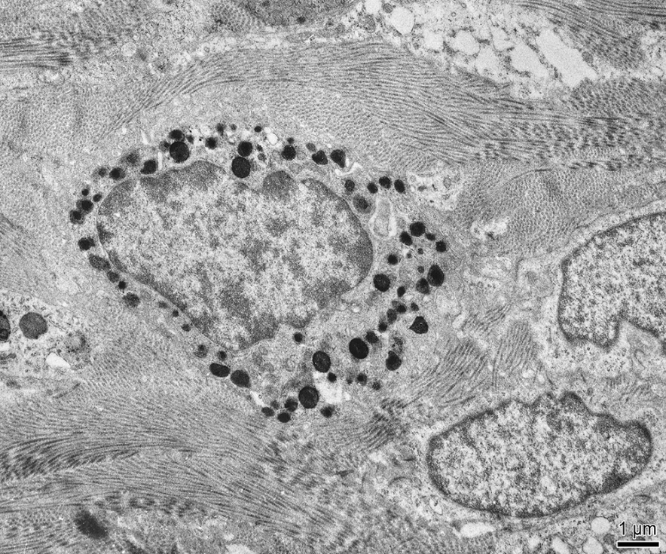
VOLNÉ BUŇKY : Žírné buňky
heparin, histamin
– mediátory zánětu
granula s mediátory

Slide 19
Klasifikace vaziv
závisí na poměru a uspořádání buněk, vláken a zákl. amorfní hmoty:
zákl. hmota ⇨ „měkká konzistence“
vlákna ⇨ „tuhá konzistence“
uspořádání vláken pravidelné
nepravidelné

Slide 20
Klasifikace vaziv
rosolovité
řídké
kolagenní uspořádané
husté
neuspořádané
elastické
retikulární
tuková tkáň bílá
hnědá

Slide 21
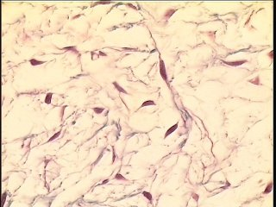
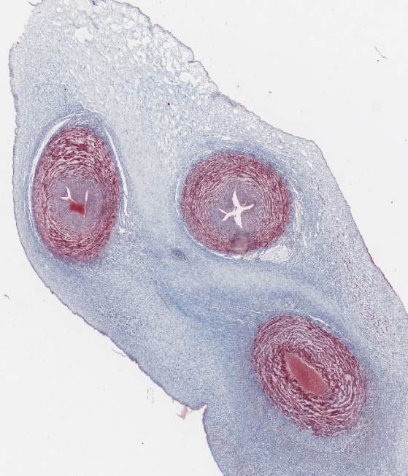
Rosolovité vazivo
síťovitě uspořádané fibroblasty,
rosolovitá základní hmota(objemná)
s kolagenními fibrilami
pupečník (Whartonův rosol),
vazivo zubní pulpy
podobné mezenchymu

Slide 22
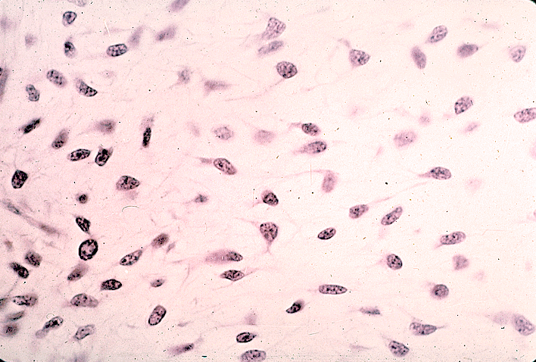
Mezenchym Rosolovité v.
embryonální vazivo
pupečník, zubní pulpa

Slide 23
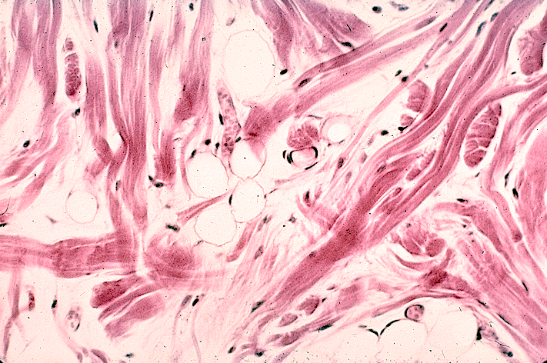
Řídké kolagenní vazivo
Víceméně všechny buňky vaziva
+ svazky kolagenních vláken,
ojedinělá elastická vlákna,
řídká základní hmota
- výskyt - lamina propria sliznic,
podslizniční a podkožní vazivo,
intersticium v orgánech

Slide 24
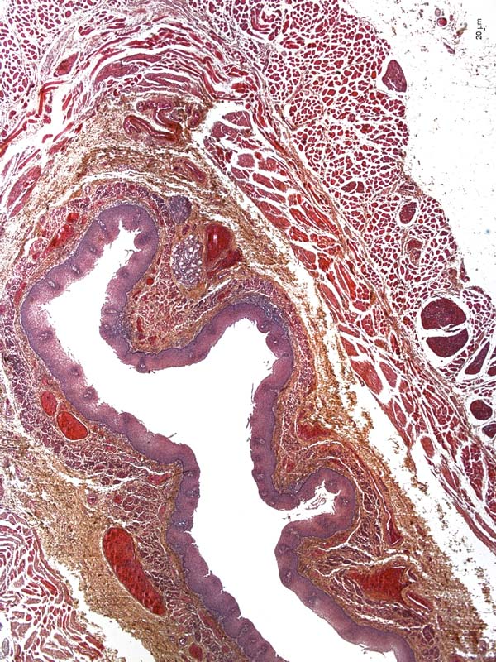
Kolagenní vazivo – řídké (jícen)

Slide 25
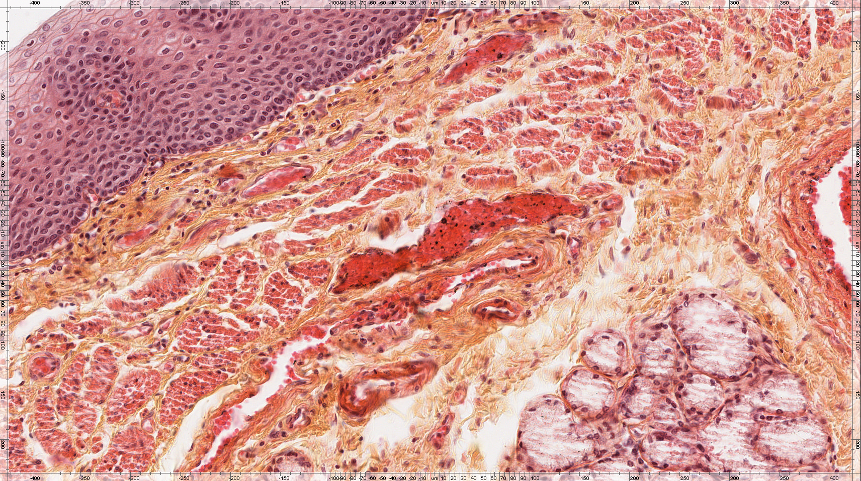
Řídké kolagenní vazivo – mucosa, submucosa

Slide 26
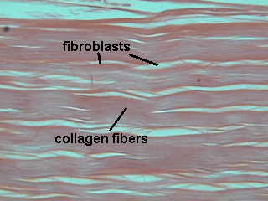
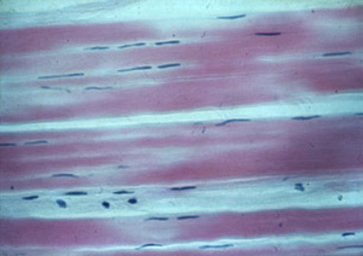
Husté kolagenní vazivo uspořádané
uspořádané
neuspořádané
neuspořádané
bělima
šlachy, ligamenta

Slide 27
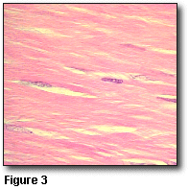
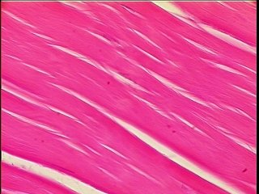
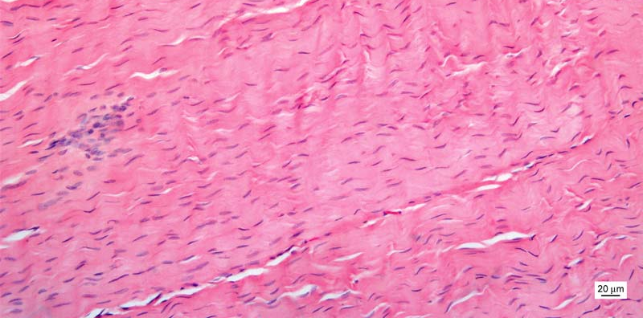
Husté kolagenní vazivo uspořádané
Kolagenní vlákna a fibrily probíhají
pravidelně(paralelně jendím směrem)
mezi nimi - oploštělé fibrocyty
odolné k tahu v jednom směru
Rohovka, šlachy, vazy

Slide 28
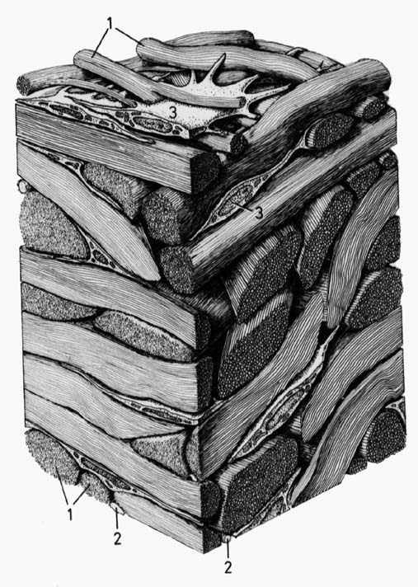
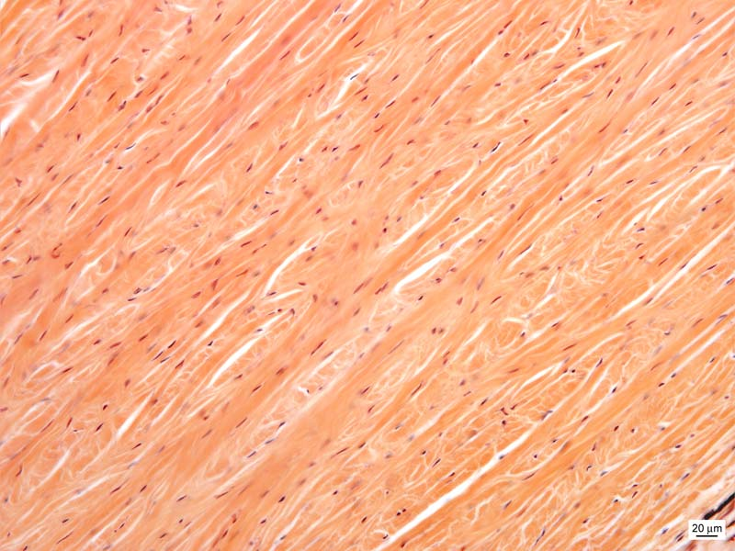
Husté kolagenní vazivo neuspořádané
hrubé svazky kolagenních vláken,
probíhají všemy směry, kříží se
mechanicky odolné na tlak
Bělima, škára, pouzdra orgánů,
kloubní pouzdra

Slide 29
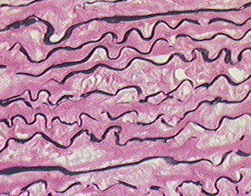
Elastické vazivo
elastická vlákna probíhají paralelně(sdružují se do membrán)
mezi nimi fibrocyty
ligamenta flava páteře, hlasové vazy(lig.vocalia)
elastické membrány ve stěně velkých arterií(aorta)

Slide 30
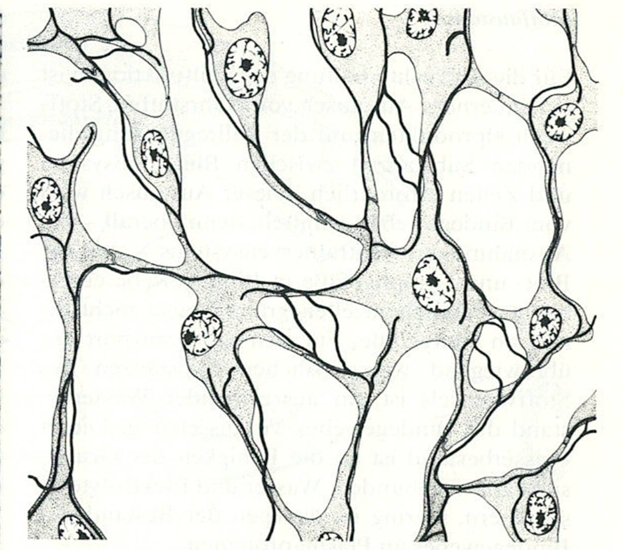
Retikulární vazivo
Retikulární buňky + retikulární vlákna
- tvoří 3D síť pro lymfocyty
a krvetvorné elementy
Lymfatické uzliny, tonzily, slezina,
kostní dřeň

Slide 31
Retikulární vazivo
slezina(impregnace)
retikulární vlákna
lymfocyty
slezina(HE)
Notes:
Lien - impregnation

Slide 32
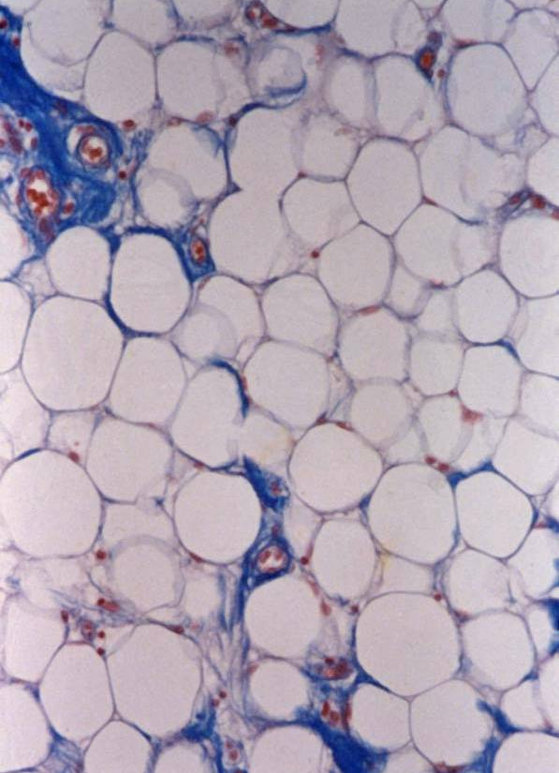
tuková tkáň bílá – hnědá
multivakuolární
adipocyty
u novorozence
univakuolární
adipocyty
podkožní tuk

Slide 33
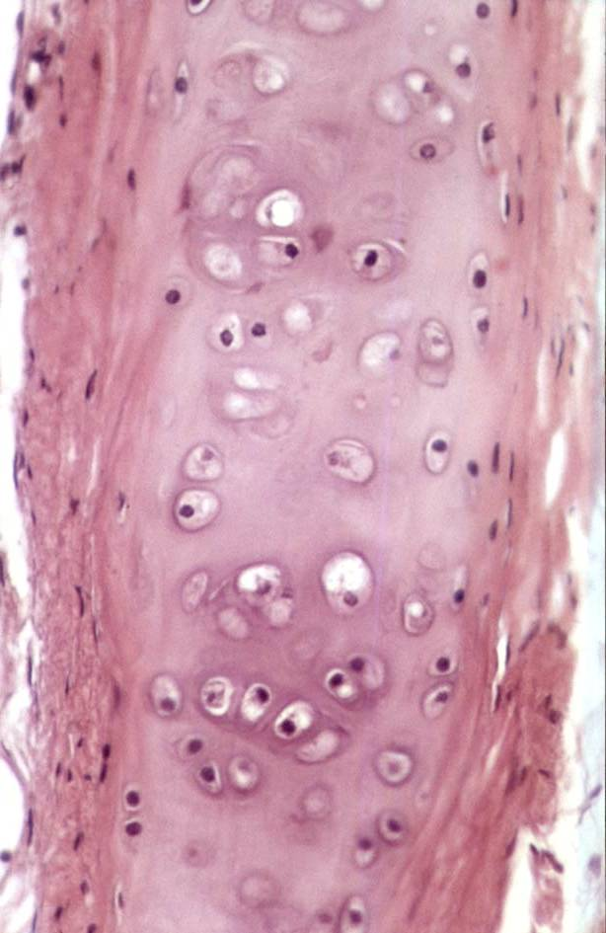
Chrupavka
buňky – chondrocyty - zality v komůrkách – lakunách - mezibuněčné hmoty
vláknitá složka - kolagenní nebo elastická vlákna
amorfní hmota (vysoký obsah vody – nestlačitelná)
bezcévná - výživa z perichondria – vrstva na povrchu tvořená hustým kolagenním vazivem obsahujícím cévy
regenerace chrupavky – z perichondria

Slide 34
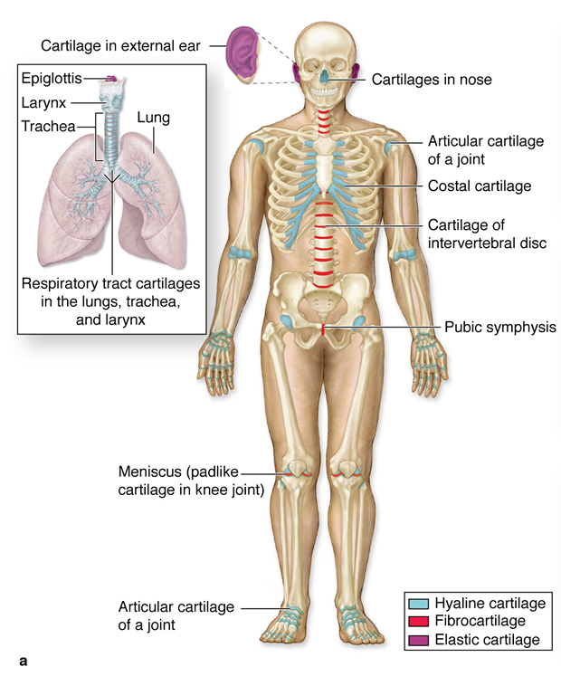
Typy chrupavek
hyalinní - kloubní ch., žeberní ch., ch. dýchacích cest, modely kostí za vývoje
elastická - ušní boltec, epiglottis, Eustachova trubice
vazivová - symphysis ossium pubis, meziobratlové ploténky, některé kloubní plošky – např. čelistní kloub

Slide 35
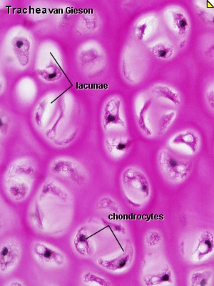
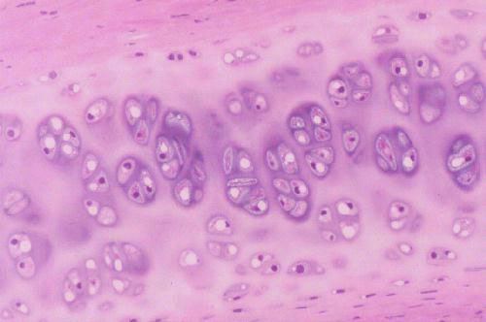
Hyalinní chrupavka
kryta perichondriem (kromě kloubních plošek)
Izogenetické skupiny
- několik chondrocytů pohromadě, vznikly dělením 1“mateřského“ chondrocytu
Lakuny (každý chondrocyt v rámci isogenetické skupiny má svou komůrku-lakunu- ve které je uložen)
izogenetické skupiny + dvorec mezibuněčné hmoty – teritoria, chondrony
perichondrium
perichondrium

Slide 36
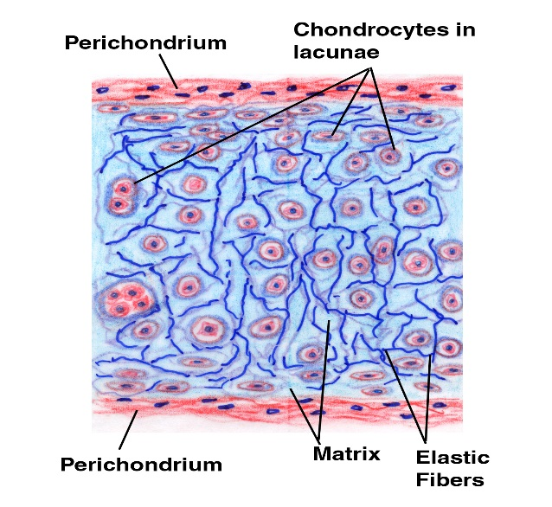
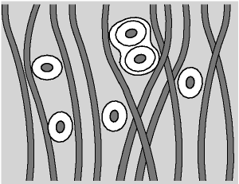
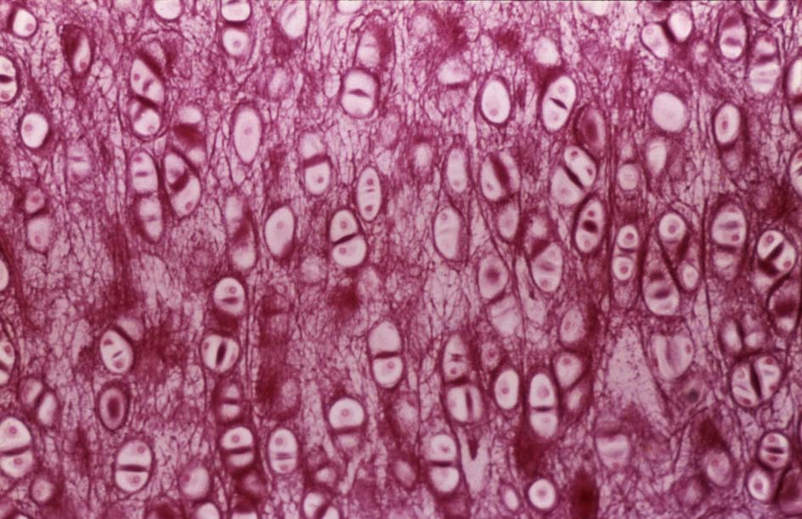
Elastická chrupavka
ušní boltec, epiglottis, Eustachova trubice
elastická i kolagenní vlákna
nevytváří typické isogenetické skupiny ( max. po 2 )
elastická chrupavka-orcein

Slide 37
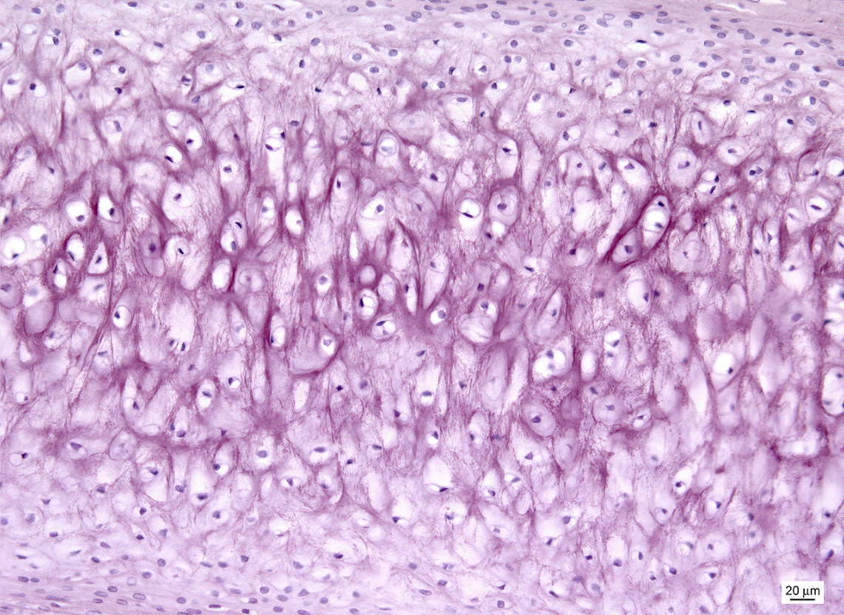
Elastická chrupavka
HE
aldehydový fuchsin
perichondrium
perichondrium
elastická vlákna

Slide 38
Vazivová chrupavka
meziobratlové ploténky, symfýza
připomíná husté kolagenní vazivo – mezi svazky kolagenních vláken jsou však umístěny chondrocyty
v lakunách!!

Slide 39
Světelný mikroskop
okuláry
objektivy s čočkami
stoleček s preparátem
stínítko
on/off
kontrolka intenzity světla
zdroj světla
makrošroub
mikrošroub

Slide 40
Instrukce k mikroskopování
krycí sklo musí být nahoře
2. začínat vždy od nejmenšího zvětšení (objektiv 4x), zaostřit makrošroubem a doostřit mikrošroubem
3. vyměnit objektiv za silnější a doostřovat již jen mikrošroubem
Nepoužívejte objektiv 100x!

Slide 42
POJIVOVÉ TKÁNĚ I – vazivo, chrupavka
Preparáty:
Rosolovité vazivo (99. Funiculus umbilicalis)
Řídké kolagenní vazivo (11. Esophagus)
Husté kolagenní vazivo (89. Zadní segment oka)
Retikulární vazivo (68. Lien – impregnace)
Elastické membrány (62. Aorta)
Hyalinní chrupavka (27. Trachea)
Elastická chrupavka ( 94. Auricula –HE, 28. Epiglottis -orcein)
Atlas EM:
Fibroblast (42)
Plazmatická buňka (43)
Žírná buňka (44)
Kolagenní vlákna (42, 44)

